Slide 1


ΛΟΓΟΤΕΧΝΙΚΕΣ ΘΕΩΡΙΕΣ

Slide 2

ΚΕΙΜΕΝΟΚΕΝΤΡΙΚΕΣ ΘΕΩΡΙΕΣ
ΤΟ ΚΕΙΜΕΝΟ

Slide 3

Η Χώρα των Τεράτων του Maurice Sendak
https://www.youtube.com/watch?v=ALmNPxNehYE
Ποια η σχέση ανάμεσα στις λέξεις και τις εικόνες στο κείμενο;
Πώς ο δυισμός της φόρμας, η διάσταση ανάμεσα σε λέξεις και εικόνες, αντιστοιχεί σε δυισμό στο περιεχόμενο; Ποια είναι τα βασικά αντιθετικά ζεύγη του κειμένου;

Slide 4
Πώς θα ερμηνεύατε το κείμενο; Γιατί ακριβώς μιλάει το βιβλίο;
Ποια είναι τα τέρατα, σύμφωνα με την προσωπική σας άποψη;
Πώς δικαιολογείτε τον τίτλο;
Παρατηρείστε την εσωτερική σελίδα του τίτλου και συζητείστε την. Τι προσφέρει στη νοηματοδότηση του κειμένου;

Slide 5
Διαβάστε την παρουσίαση του βιβλίου στο ηλεκτρονικό περιοδικό Αναγνώστης
https://www.oanagnostis.gr/i-axeperasti-goiteia-toy-klasikoy-i-chora-ton-teraton-toy-maurice-sendak-tis-aggelikis-giannikopoyloy/

Slide 7
Βρες τα κοσμητικά επίθετα του κειμένου.
Βρες τις κυριότερες μεταφορές του ποιήματος.
Με ποιες λέξεις αναφέρεται ο κεντρικός ήρωας στη μητέρα του;

Slide 8

ΑΝΑΓΝΩΣΤΙΚΕΣ ΘΕΩΡΙΕΣ
Ο ΑΝΑΓΝΩΣΤΗΣ

Slide 9

Διαβάστε το βιβλίο Το κομμάτι που λείπει συναντά το μεγάλο Ο
https://www.youtube.com/watch?v=niziicrwdUY
Μετά απαντήστε στις ερωτήσεις:
Πώς κατανοείτε αυτό το κείμενο; Για τι μιλάει;
Είναι ένα αισιόδοξο ή ένα απαισιόδοξο κείμενο;

Slide 10
Διαφορετικές ερμηνείες
Η αναζήτηση της ολοκλήρωσης, της ωριμότητας και της αυτογνωσίας. Η πορεία προς την αυτονομία.
Μια ιστορία για τον πόνο της μοναξιάς και την ανάγκη κάθε ανθρώπου να βγει από αυτήν
Μια διδακτική ιστορία με θέμα τη φιλία, για το ποιοι είναι οι φίλοι μας.
Αυτό το βιβλίο μας δείχνει την αξία της προσπάθειας. Αν κάτι το θέλουμε πολύ, στο τέλος θα το βρούμε

Slide 11
Μια πραγματική ιστορία για την κοινωνικοποίηση, όπου επιχειρείται η λείανση των αιχμηρών επιφανειών και η εξαφάνιση των γωνιών με σκοπό την αρμονική συνύπαρξη
Μια λυπηρή ‘διαπολιτισμική’ ιστορία για την πλήρη αφομοίωση των διαφορετικών
Μια ιστορία για την υιοθεσία. Ένα παιδί μόνο αναζητά οικογένεια.

Slide 12
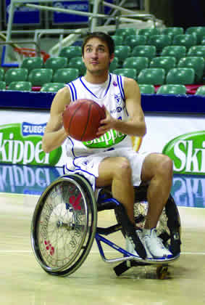
Μιλά για την έλλειψη που γίνεται δύναμη. Για αυτούς που τους λείπει ένα κομμάτι, δηλαδή έχουν μια σωματική αναπηρία, αλλά κατορθώνουν να το υπερ-αναπληρώσουν. Παραολυμπιακοί αγώνες, ανάπηροι χορευτές, μπασκεμπολίστες σε καροτσάκια.

Slide 14
Ποιος είναι αυτός που απάντησε;
Keep walking. Όλα, ακόμη και η αποκλειστική χρήση ρημάτων, δηλώνει την ανάγκη για δράση. Σε αυτήν τη ζωή ‘Είσαι ό,τι κάνεις’. Θυμήσου ‘άνδρας’ είσαι ‘αν δρας’.
Ένα βιβλίο για τον έρωτα. Ο πόνος της αναζήτησης και η ευτυχία του να βρεις τον κατάλληλο σύντροφο.
Μπορεί όμως να είναι και αδέσποτο ζώο και να αναζητά ένα σπίτι και μια ζεστή αγκαλιά.

Slide 15
Μια ωραία ιστορία για τον κύκλο, το τέλειο σχήμα. Μέσα από ένα χαριτωμένο βιβλίο τα παιδιά έρχονται σε μια πρώτη επαφή με τα σχήματα και μαθαίνουν Γεωμετρία.
Μια ωραία ιστορία για το όμικρον. Θα τη διαβάζω πάντα στο αντίστοιχο μάθημα της πρώτης. Έτσι τα παιδιά θα δουν ότι το μάθημα είναι χαρά.
Η ιστορία μιλά για τον αγώνα κάθε ανθρώπου να αναπτύξει το κατ’ εικόνα στο καθ’ ομοίωση, να μοιάσει δηλαδή στο Θεό.

Slide 16
Ανοιχτό ή εγγράψιμο κείμενο
Κλειστό ή μη εγγράψιμο κείμενο

Slide 17
Πώς επιτυγχάνεται η ιδιότητα του ‘εγγράψιμου’ στο Κομμάτι που λείπει;
Με άλλα λόγια γιατί το Κομμάτι που λείπει μπορεί να δεχθεί τόσες πολλές και διαφορετικές ερμηνείες από διαφορετικούς αναγνώστες;
Απουσία ονομάτων
Απουσία σκηνικού
Απουσία επιθέτων
Χαρακτήρες γεωμετρικά σχήματα

Slide 18

Μήπως θα μπορούσατε να αναφέρετε άλλα ανοιχτά ή εγγράψιμα κείμενα;
Δώστε το πιο επιτυχημένο παράδειγμα.

Slide 19


Δείτε μια αργεντίνικη εκδοχή της Κοκκινοσκουφίτσας που παρουσιάζει καθαρά πώς διαφορετικοί αναγνώστες κατανοούν διαφορετικά το ίδιο κείμενο.
Θα μπορούσατε να δώσετε τα δικά σας παραδείγματα.
Ας δούμε κάποια:

Slide 20
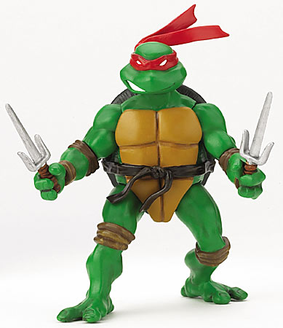
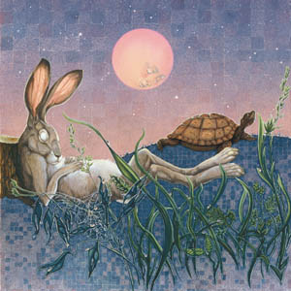

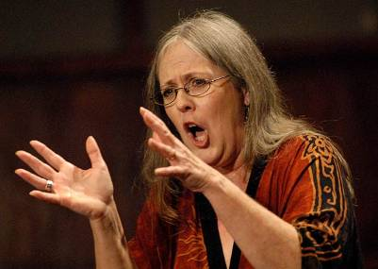
Ο λαγός και η χελώνα
Και η χελώνα νίκησε το λαγό.

Slide 21

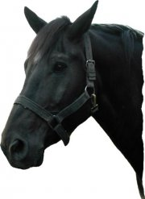

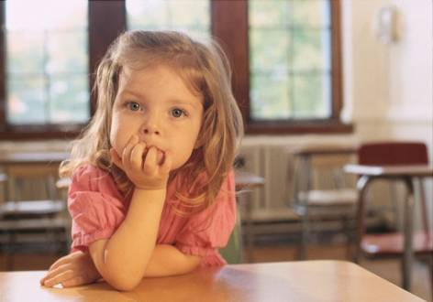
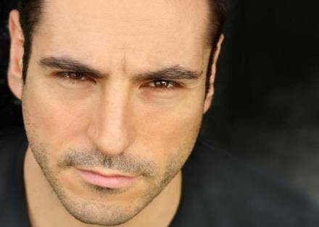
Σεβαστή Μπαγετάκου

Slide 22
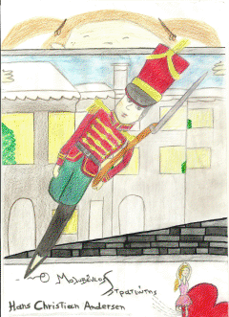
Μαρία-Ανδριάνα Κασσόβα

Slide 23

ΥΛΗ ΕΞΕΤΑΣΕΩΝ
Γιαννικοπούλου, Α. Α. (2011). Δες και αυτό! Η εικονογράφηση ως διασκευή (σελ. 151-164). Στο Δ. Δαμιανού & Σ. Οικονομίδου (Επιμ.) Αφηγήσεις που δεν Τελειώνουν Ποτέ… Κειμενικές και Εικονογραφικές Διασκευές για Παιδιά. Αθήνα: Παπαδόπουλος.

